Slide 1
Generatie Z voor de klas
Hoe motiveer je Generatie Z voor het onderwijs?
Sander Bos, shs
Leander Nikkels, shs
Maxime de Wit, shs
Seline Rudolph, shs
Hanny Gijsman, Universiteit Leiden
Ralph Meulenbroeks, Universiteit Utrecht
VO-congres, 11 april 2024

Slide 2
In de komende 90 minuten
Theorie: hoe motiveer je (Gen Z)?
Wat is StudentinzetopSchool?
Uiteen in groepen
Terugkoppeling

Slide 3
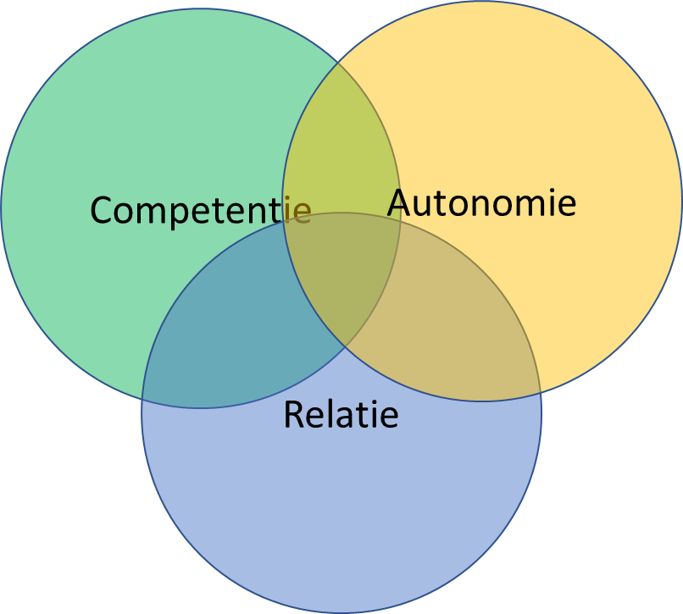
Hoe motiveer je mensen überhaupt?
Amotivatie
Extrinsieke motivatie
Intrinsieke
motivatie
Ongeregu-leerd
Extrinsieke regulatie
Geïntrojec-teerde regulatie
Geïdentifi-ceerde regulatie
Geïntegreer-de regulatie
Intrinsieke
regulatie
On-persoonlijk
Geen intentie
Geen competentie
Extern
Belonen en straffen
Enigszins
Extern
Ego
Goedkeuring van anderen
Enigszins intern
Eigen doelen
Waarde van een activiteit
Intern
Congruentie
Synthese met zelf
Volledig intern
Activiteit is eigen beloning
Gecontroleerde motivatie
Autonome motivatie
Internalisering
Ryan & Deci, 2000, 2017
Vansteenkiste et al, 2020

Slide 4
Drie universele psychologische behoeften
Competentie
Autonomie
Relatie

Slide 5
Generaties
Gen X (1965-1981) Zelfsturend, skeptisch, autonomoom, geboren in tijden van snelle verandering, zoeken een balans tussen werk en prive. Niet onder de indruk van autoriteit en micromanagement.
Gen Y (1982-1999) Digital natives, zelfverzekerd, verbonden, aanpassend. Etnisch meer divers.
Gen Z (2000-) Digital natives, begrijpen de waarde van financiele onafhankelijkheid, maar offeren priveleven niet op aan het werk. Etnisch meer divers.
Onderzoek: Canada, 2017-2020, 1387 deelnemers
Mahmoud, A. B., Fuxman, L., Mohr, I., Reisel, W. D., & Grigoriou, N. (2021). “We aren't your reincarnation!” workplace motivation across X, Y and Z generations. International Journal of Manpower, 42(1), 193-209.

Slide 6
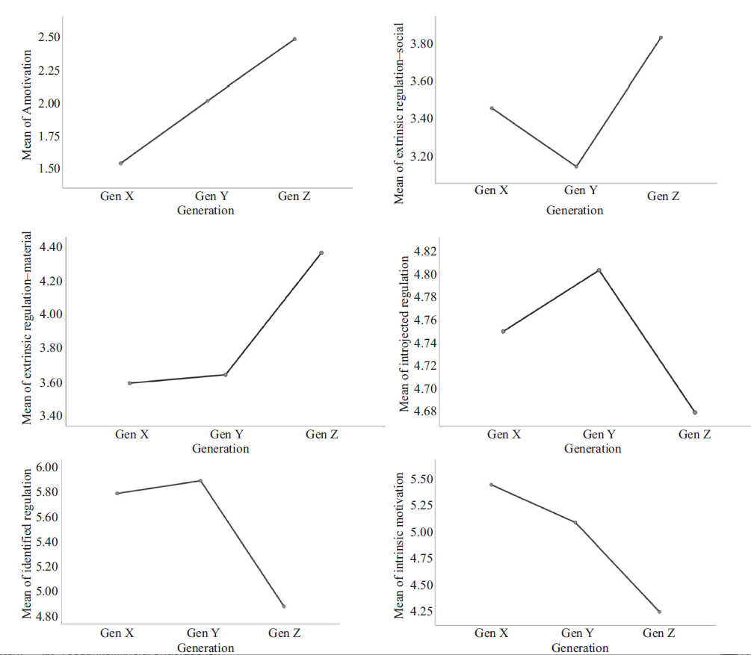
Mahmoud, A. B., Fuxman, L., Mohr, I., Reisel, W. D., & Grigoriou, N. (2021). “We aren't your reincarnation!” workplace motivation across X, Y and Z generations. International Journal of Manpower, 42(1), 193-209.

Slide 7
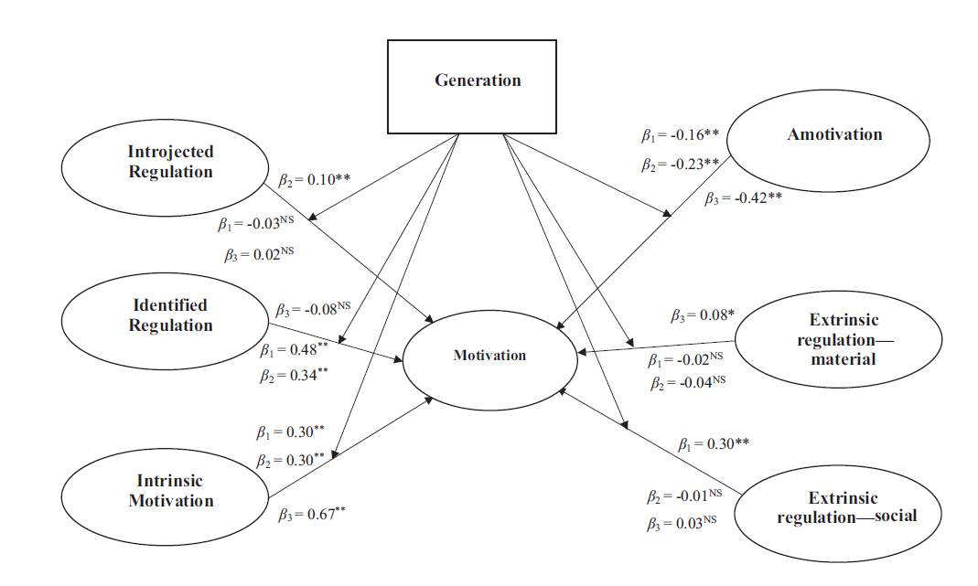
Mahmoud, A. B., Fuxman, L., Mohr, I., Reisel, W. D., & Grigoriou, N. (2021). “We aren't your reincarnation!” workplace motivation across X, Y and Z generations. International Journal of Manpower, 42(1), 193-209.

Slide 8
Belangrijkste punten

Slide 10
Wat doen onze studenten op school?
NB: Reguliere bachelor en master studenten (dus géén stagiairs!)
Activiteiten:
Differentiëren binnen de les
Activiteiten buiten de les (PWS, surveillance, groepswerk, bijles)
Opvang bij lesuitval
Voorwaarden waaronder studenten worden ingezet:
Bijbaan voor 0,5-3 dagen p/w
Aanstelling via vo-school of initiatief
Training studenten i.s.m. universitaire lerarenopleiding
Geen onbevoegde docenten -> student werkt onder de vleugels van docent

Slide 11
StudentinzetopSchool
Bijbaan;
Zelfstandig begeleiden van Kleine groepen
Competentie
Autonomie
Relatie
Training;
Student werkt altijd onder verantwoordelijkheid van een docent
Matching docent-student

Slide 12
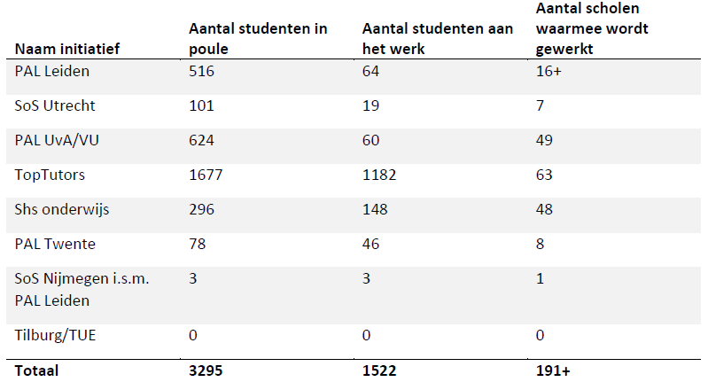
Cijfers (februari 2024)

Slide 13
Uiteen in groepen op basis van 3 vragen
Hoe interesseren we Generatie Z voor het docentschap?
Hoe behoud ik Generatie Z-docenten op mijn school?
Wat kan ik doen om mijn eigen (Gen Z) leerlingen/alumni te interesseren voor het docentschap?

Slide 14
Terugkoppeling

Slide 15
Dank!
www.studentinzetopschool.nl
info@studentinzetopschool.nl

